Slide 1


Slide 2


  Здравствуйте, ребята! Давайте повторим то, что мы узнали на прошлом уроке.

Slide 3
  Отгадайте загадки.
С бородой, а не старик,
С рогами, а не бык,
Не конь, а брыкается,
Доят, а не корова,
С пухом, а не птица.
  Какие ещё есть животные?
  Приведите примеры.
  Что объединяет все отгадки?
По горам, по долам
Ходят шуба да кафтан.
Гладишь — ласкается,
Дразнишь — кусается.
Заплелись густые травы,
Закудрявились луга,
Да и сам я весь кудрявый,
Даже завитком рога.
Посреди двора
Стоит копна:
Спереди — вилы,
Сзади — метла.
У порога плачет, коготки прячет,
Тихо в комнату войдет,
Замурлычет, запоет.

Slide 4
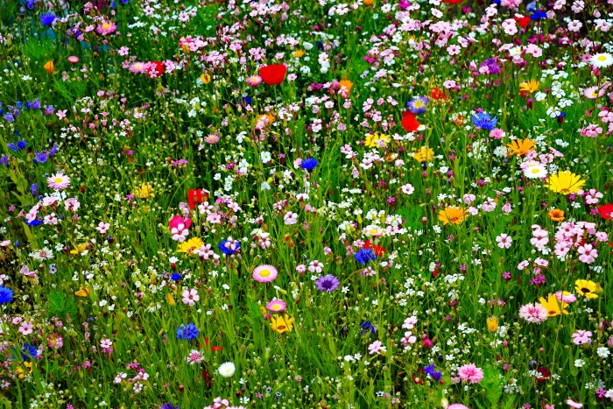
  Что вы знаете о растениях?
  Как можно назвать растения, стоящие у нас в классе?
  Предположите, о чём пойдёт речь сегодня на уроке.
  Прочитайте тему урока на стр. 76 учебника
?

Slide 5
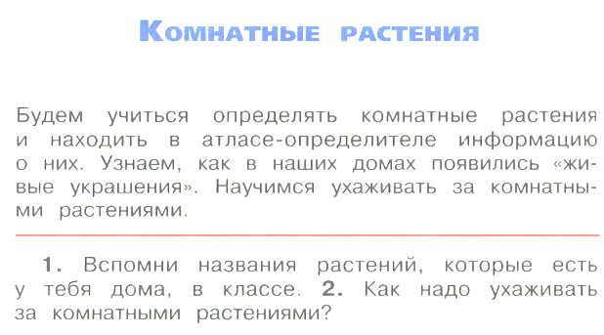
  Какие учебные задачи мы поставим перед собой?

Slide 6
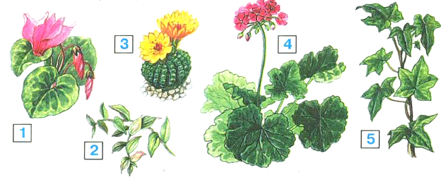
  Знаете ли вы комнатные растения? Назовите их.

Slide 7
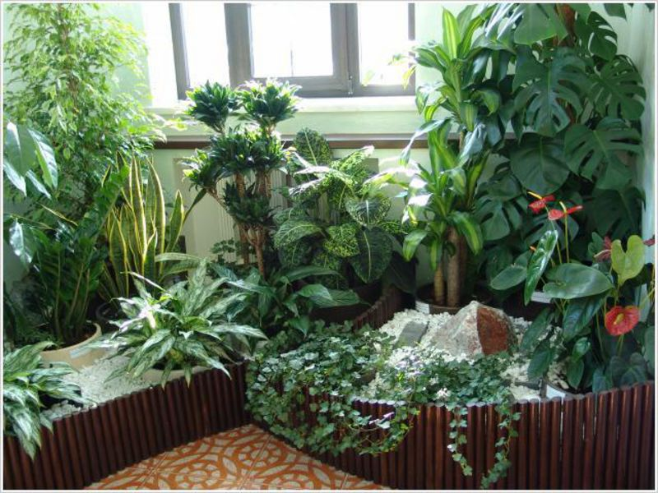
  Почему комнатные растения круглый год стоят зелёные, не желтеют, не сбрасывают листья?

Slide 8
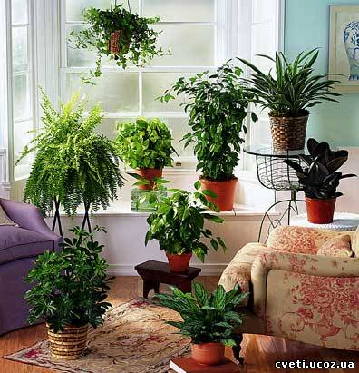
  Родина комнатных растений - тёплые страны, где круглый год лето, поэтому растения зелёные. Комнатные растения люди держат в помещении, там, где тепло. Человек и зимой создаёт для комнатных растений примерно такие же условия, как и летом, иначе они бы погибли.

Slide 9
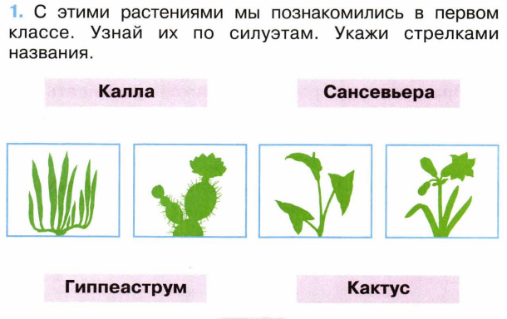
  Выполним задания №1, 2, 3 на стр. 53-54 рабочей тетради.

Slide 10
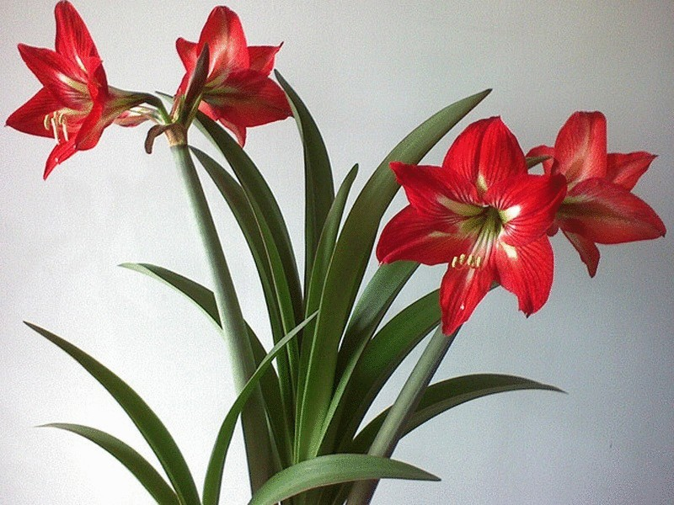
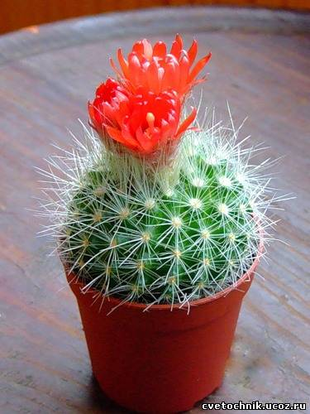
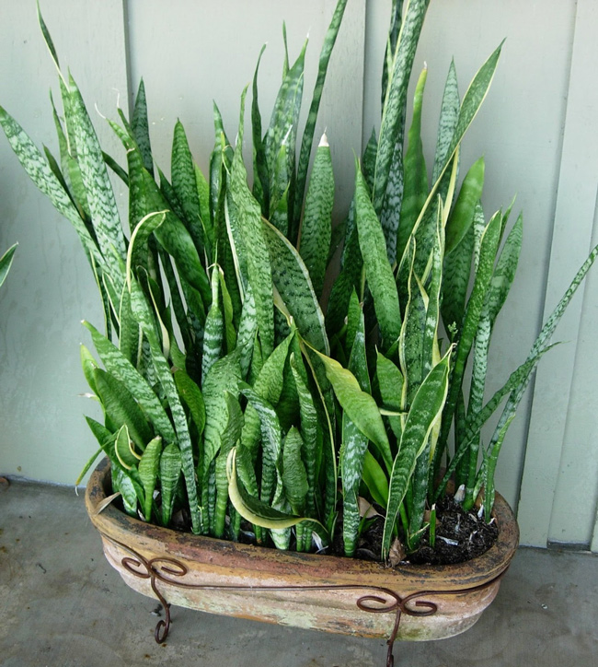
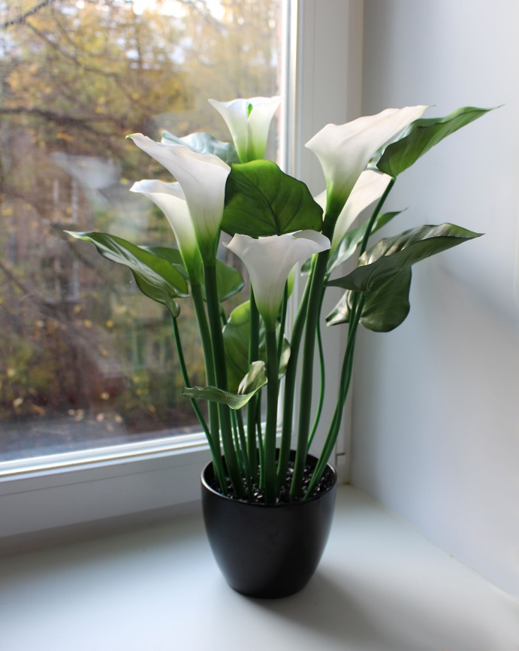
Гиппеаструм
Кактус
Сансевьера
Калла

Slide 11
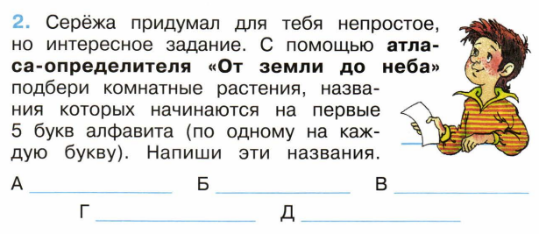
  Выполним задания №1, 2, 3 на стр. 53-54 рабочей тетради.

Slide 12
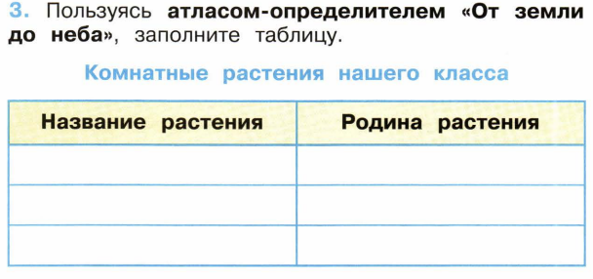
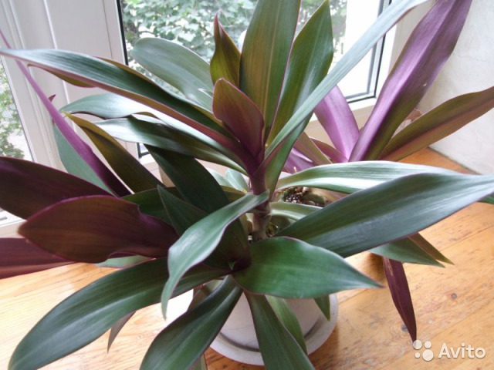
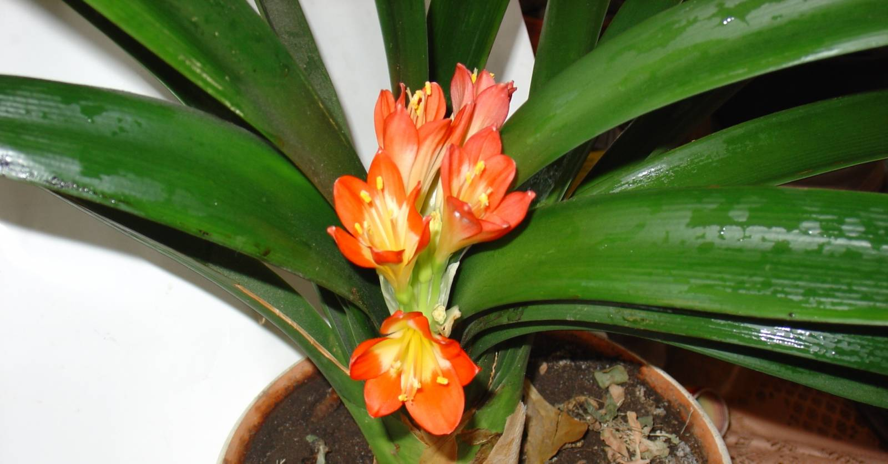
  Выполним задания №1, 2, 3 на стр. 53-54 рабочей тетради.

Slide 13
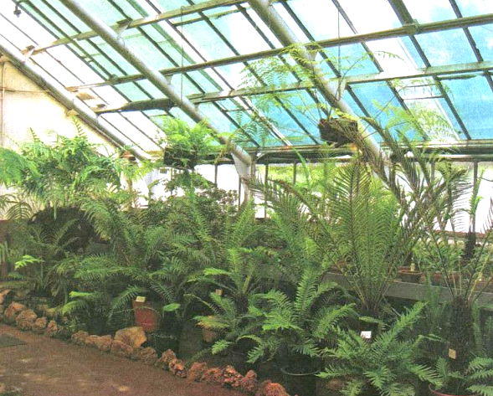
  Прочитайте текст. Как появились комнатные растения?
  Рассмотрите фотографию на стр. 77.
  Хотелось бы вас побывать в этом месте?
  Что такое оранжерея?
Оранжерея — застеклённое поме­щение для выращивания и содержания теплолюбивых растений.

Slide 14
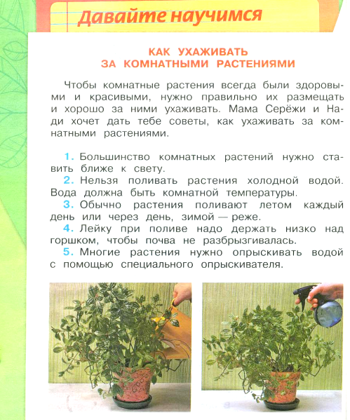
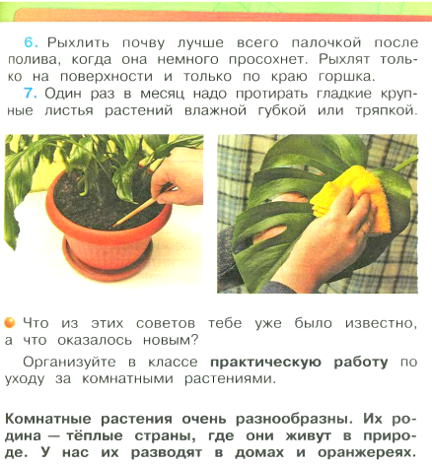

Slide 15
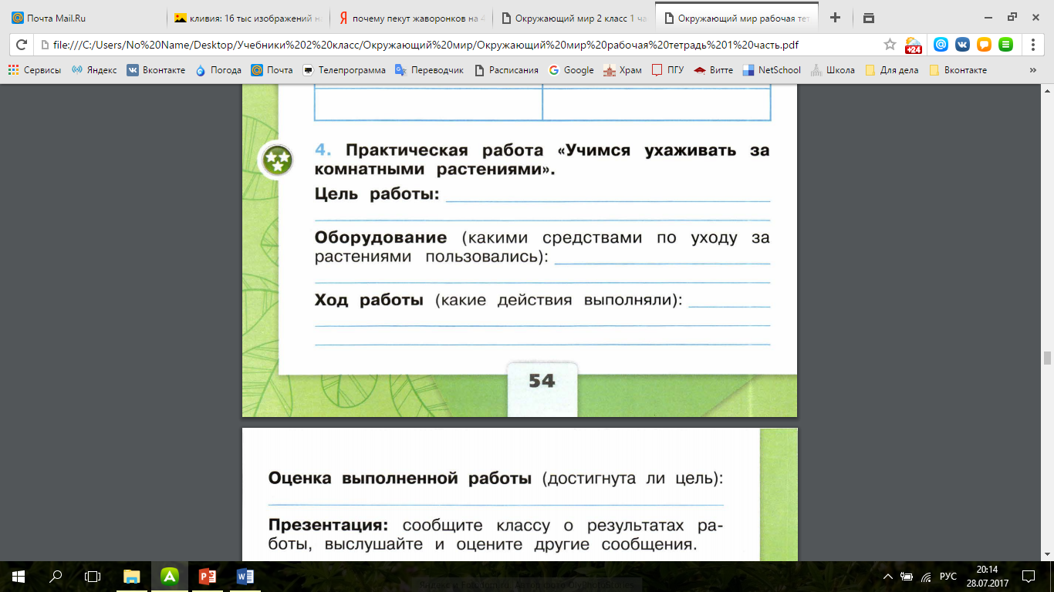
  Выполним задание №4 на стр. 54 рабочей тетради.

Slide 16
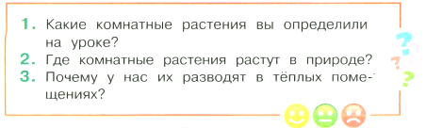
  Ответим на вопросы на стр. 79 учебника.

Slide 17

  Проверьте свои знания - выполните
  тестовые задания на стр. 27-28

Slide 18
  Вспомните, что мы сегодня делали на уроке.
  Что вам особенно понравилось?
  Что показалось немного трудным?
  Спасибо, ребята, за урок!
  До новых встреч!

Slide 19
Домашнее задание:
РТ с. 55 №5.

